Slide 1
Θεωρητικά θέματα κοινοτικής ψυχολογίας, κοινωνικής ψυχιατρικής και κοινωνιολογίας της ψυχικής υγείας

Slide 2
Michel Foucault (1926-1984)
«Η ιστορία της τρέλας»
«Η τάξη των πραγμάτων»
«Η ιστορία της σεξουαλικότητας»

Slide 3
Michel Foucault : Βασικά αντικείμενα μελέτης (1)
Η τρέλα μέσα στην ιστορία-μορφές τρέλας
Η τρέλα στην Αναγέννηση
Η χρήση της εγκάθειρξης-17^{ος} αιώνας
Τρέλα και διατήρηση της κοινωνικής τάξης-οικογένεια
Τομή ανάμεσα σε λογική και παραλογισμό

Slide 4
Michel Foucault : Βασικά αντικείμενα μελέτης (2)
«Παραλήρημα» -delirium (lira=αυλάκι)
Γιατροί και ασθενείς
Αρρώστια-οργανικό, παράλογο-ψυχολογικό
Η γέννηση του ασύλου-Η θεραπεία του Πινέλ
Φρόιντ: απομυθοποίησε το άσυλο, όλες οι ιδιότητες στο πρόσωπο του γιατρού
Τέχνη και ψυχιατρική (Goya, Ιερώνυμος Bosch)

Slide 5
Michel Foucault
«Από το Μεσαίωνα μέχρι την Αναγέννηση, η σύγκρουση του ανθρώπου με την τρέλα ήταν μια σύγκρουση δραματική που τον έφερνε αντιμέτωπο με τις μυστικές δυνάμεις του κόσμου... εικόνες της Πτώσης, της Κρίσης, της Μεταμόρφωσης κι όλων των άλλων θαυμαστών μυστικών της Γνώσης. Στην εποχή μας, η τρέλα φιμώνεται μέσα στη μακαριότητα της επιστημονικής γνώσης που την αναλύει τόσο υπερβολικά, ώστε στο τέλος την ξεχνά»

Slide 6
Jacques Derrida (1930-2004)
Ενδεικτική βιβλιογραφία
Αντιστάσεις της ψυχανάλυσης
Εικοτολογίες περί "Φρόυντ" Η τελευταία λέξη του ρατσισμού
Τρέλα και φιλοσοφία
Ψυχικές καταστάσεις της ψυχανάλυσης

Slide 7
Jacques Derrida: βασικές θέσεις
Θεωρία της «αποδόμησης» είναι μια κριτική της λογοτεχνίας που απορρίπτει τις προηγούμενες θέσεις των στρουκτουραλιστών, οι οποίοι υποστήριζαν την ύπαρξη σχέσης μεταξύ γλώσσας και νοήματος και μεταξύ κειμένου και αντικειμενικής πραγματικότητας. Η αποδόμηση περισσότερο επικεντρώνεται στην ασάφεια και στην αντίφαση στο νόημα. Επιπλέον η αποδόμηση φιλοδοξεί να αποκαλύψει τα πολλαπλά επίπεδα νοήματος στη γλώσσα.
Ο Ντεριντά φθάνει στο συμπέρασμα ότι οι λέξεις δεν έχουν καθορισμένο σημείο αναφοράς και ότι όλα τα γραπτά κείμενα αντιφάσκουν μεταξύ τους, ότι οι απαντήσεις βρίσκονται μέσα στις ίδιες τις ερωτήσεις και ότι η αποδόμηση αντιστέκεται στην τυραννία της εύκολης απάντησης.
Η ριζοσπαστική θεωρία του Ντεριντά, έχει επιδράσει καταλυτικά τόσο στη θεωρία και κριτική της λογοτεχνίας και της τέχνης όσο και στη μουσική, στην αρχιτεκτονική, στην ψυχολογία, στην ιστορία και στην κοινωνιολογία. Γύρω από το έργο και τις αμφιλεγόμενες θεωρίες του έχουν γραφτεί περισσότερα από 400 βιβλία, 500 διδακτορικές διατριβές και 14.000 άρθρα σε έντυπα από κάθε γωνιά του πλανήτη.

Slide 8
Jacques Derrida: επιρροές στη σύγχρονη ψυχολογία-ψυχοθεραπεία
Αποδόμηση ρόλων
Αφηγηματική προσέγγιση
Ριζοσπαστική αντι-ψυχιατρική θεώρηση
Υπαρξιστική προσέγγιση
Φαινομενολογία και ψυχική ασθένεια

Slide 9
THOMAS SZASZ (1920-2012)
Μεταφρασμένα στα Ελληνικά
▪ O Μύθος της Ψυχικής Αρρώστιας (Κασόλου, 1981)
▪ Η Βιομηχανία της Τρέλας (Ιανός, 1984 – Εκδοτική, 2006)
▪ Το Δεύτερο Αμάρτημα (Αβραάμ, χχ)
▪ Αιρετικά (Εναλλακτικές εκδόσεις, 2006)

Slide 10
THOMAS SZASZ: βασικές ιδέες (1)
«Δεν υπάρχουν και δεν μπορούν να υπάρχουν καταχρήσεις στο πλαίσιο της θεσμικής ψυχιατρικής, ακριβώς επειδή η θεσμική ψυχιατρική αποτελεί μια κατάχρηση αφ’ εαυτής»
«Με την ακριβόλογη έννοια της λέξης, δεν μπορεί να υπάρξει ιερατική, πολιτική ή ψυχιατρική επιστήμη. Το μόνο που μπορεί να υπάρξει είναι η κριτική τους»

Slide 11
THOMAS SZASZ: βασικές ιδέες (2)
Ψυχιατρική: Ψευδολογία ή επιστήμη των ψεμάτων
Ψυχική αρρώστια: εσφαλμένη και παραπλανητική
Ψυχίατρος και εξουσία
Ψυχικά «ασθενής»: αυτός που δεν θέλει η δεν μπορεί να αναλάβει έναν καθιερωμένο κοινωνικό ρόλο

Slide 12
Κοινωνιολογία της ψυχικής ασθένειας
Κοινωνικές τάξεις
Ανισότητες
Φύλο
Ηλικία
Ψυχιατρική και νομικός έλεγχος
Χρήστες υπηρεσιών Ψυχικής Υγείας
Οργάνωση της Ψυχιατρικής
Η ηθική έννοια της θεραπείας

Slide 13
Κοινοτική Ψυχική Υγεία (Υγιεινή) (Community Mental Health):
Περιλαμβάνει όλες τις δραστηριότητες που ασκούνται έξω από ψυχιατρικές υπηρεσίες, οι οποίες απαιτούνται για την ανάπτυξη και οργάνωση κάθε υπηρεσίας ή προγράμματος στην κοινότητα και οι οποίες επηρεάζουν όλες τις προσπάθειες που κάνει η κοινότητα για την προαγωγή της ψυχικής υγείας και την πρόληψη ή τον έλεγχο των ψυχικών διαταραχών.

Slide 14
Κοινοτική Ψυχική Υγεία
Οι ψυχικές αρρώστιες είναι σαν όλες τις άλλες αρρώστιες και μπορούν να αντιμετωπιστούν έξω από το ψυχιατρείο, στην κοινότητα, με τη βοήθεια της ίδιας της κοινότητας.
Σημασία περιβάλλοντος (κοινωνικού και πολιτιστικού) κατά την έναρξη ή τη διαδρομή μιας ψυχικής αρρώστιας.

Slide 15
Κοινοτική Ψυχική Υγεία: ιστορική αναδρομή
Beers (ΗΠΑ): Ανάπτυξη κινήματος ψυχικής υγείας
Μeyer: κοινωνικοί παράγοντες στη μελέτης της ψυχοπαθολογίας
Frued: ψυχοθεραπευτική αντιμετώπιση
Sullivan: κοινωνική θεραπεία ψυχώσεων

Slide 16
Κοινοτική Ψυχική Υγεία: ιστορική αναδρομή
1930, Βρετανία : εξωασυλιακή ψυχιατρική αγωγή
1936, Άμστερνταμ: υπηρεσίες ψυχικής υγιεινής, θεραπεία στο σπίτι
«Κοινωνική Ψυχιατρική»: καθιερώθηκε το ’30, κύκλοι κοινωνιολόγων, ΗΠΑ.
1946: ΕΣΥ στην Βρετανία, εξωτερικά ψυχιατρικά ιατρεία, Εθνικό Ινστιτούτο Ψυχικής Υγείας-ΗΠΑ
1960, Γαλλία: ψυχιατρική τομεοποίηση
1978, Ιταλία: κλείσιμο ψυχιατρείων
ΕΣΣΔ (από 1930): «θάλαμος ημερήσιας διαμονή» (νοσοκομείο ημέρας)
1963, ΗΠΑ: πρώτα Κέντρα Κοινοτική Ψυχικής Υγιεινής.

Slide 17
Κοινοτική Ψυχιατρική
Αναφέρεται στη χρήση όλων των διαθέσιμων δυνάμεων, πόρων και τεχνικών που ευοδώνουν την οικονομικά εφικτή θεραπεία του ψυχιατρικά αρρώστου στην κοινότητά του

Slide 18
Βασικές αρχές Κοινοτικής Ψυχιατρικής (Caplan, 1964)
1)Η αρχή της ολοκληρωμένης παροχής (comprehensiveness): μέγιστο δυνατό αποτέλεσμα, σύντομο χρονικό διάστημα, μικρότερο δυνατό κόστος
2)Αρχή της τομεοποίησης (cachmentation, sectorization), δηλ. της παροχής υπηρεσιών σε συγκεκριμένο γεωγραφικό χώρο.

Slide 19
Βασικές αρχές Κοινοτικής Ψυχιατρικής (Caplan, 1964)
3) Η αρχή του θεραπευτικού συνεχούς (continuity of care) από τον ίδιο θεραπευτή σε όλες τις φάσεις της αρρώστιας.
4) (διατυπωμένη το 1983) Η αρχή της ανταποκριτικότητας: η προσέλευση του κοινού στο ΚΚΨΥ είναι ανάλογη με την ανάπτυξη του δικτύου παραπομπών, που γίνεται μέσα από τη συνεργασία του κέντρου με τις ιατροκοινωνικές υπηρεσίες της κοινότητας.

Slide 20
Κοινοτική ψυχική υγεία-Υπηρεσίες ψυχικής υγείας
Ψυχιατρικά νοσοκομεία
Ψυχιατρικά-παιδοψυχιατρικά τμήματα γενικών νοσοκομείων
Κέντρα Ψυχικής Υγείας
Δομές αποασυλοποίησης, αυτόνομης διαβίωσης-Ψυχαργώς
Θεραπευτικές μονάδες θεραπείας εξαρτημένων ατόμων
Κέντρα διάγνωσης και υποστήριξης παιδιών (ΚΕΔΔΥ)
Ιδρύματα παιδιών/ατόμων με ειδικές ανάγκες
Ειδικά σχολεία όλων των βαθμίδων
Εταιρίες-Σωματεία, νομικά πρόσωπα ιδιωτικού δικαίου
Γηροκομεία

Slide 21
Κέντρα Ψυχικής Υγείας
Διάγνωση
Ατομική θεραπεία
Ομαδική θεραπεία
Θεραπεία οικογένειας
Φαρμακευτική αγωγή

Slide 22
Ψυχιατρική μεταρρύθμιση
Το Πρόγραμμα Ψυχιατρικής Μεταρρύθμισης "ΨΥΧΑΡΓΩΣ" είναι ένα Εθνικό Σχέδιο για την αλλαγή του τρόπου παροχής υπηρεσιών ψυχικής υγείας, με μετάθεση του κέντρου βάρους από την παρεχόμενη ασυλικού τύπου περίθαλψη, όπως συνέβαινε μέχρι σήμερα, στην κοινοτική φροντίδα. Η παροχή υπηρεσιών σε ασθενείς εντός της κοινότητας, χωρίς να τους απομακρύνει από το φυσικό και κοινωνικό τους περιβάλλον και με την ενεργή συμμετοχή της κοινότητας αποτελεί επιδιωκόμενο στόχο.

Slide 23
Μονάδες απεξάρτησης
Ο.ΚΑ.ΝΑ
ΚΕΘΕΑ
Κέντρα πρόληψης
Μονάδες απεξάρτησης ψυχιατρικών νοσοκομείων
Ιδιωτικές μονάδες

Slide 24
Υπουργείο Υγείας
Εθνικός Οργανισμός Παροχής Υπηρεσιών Υγείας
Εθνικός Οργανισμός Φαρμάκων
Οργανισμός Κατά των Ναρκωτικών (ΟΚΑΝΑ)
Εθνικό Κέντρο Άμεσης Βοήθειας (ΕΚΑΒ)
Εθνικός Οργανισμός Μεταμοσχεύσεων
Γενική Γραμματεία Νέας Γενιάς
Πανελλήνιος Ιατρικός Σύλλογος
Ελληνική Ψυχιατρική Εταιρεία
Ελληνική Ψυχοαναλυτική Εταιρεία
Βορειοελλαδική Ψυχοαναλυτική Εταιρεία
Πανελλήνιος Ψυχολογικός Σύλλογος
Παιδοψυχιατρική Εταιρεία Ελλάδος/Ένωση Ψυχιάτρων Παιδιού-Εφήβου
Εθνικό Κέντρο Κοινωνικής Αλληλεγγύης (Ε.Κ.Κ.Α.)
Ελληνική Ένωση για τα Δικαιώματα του Ανθρώπου
Συνήγορος του Πολίτη
Ελληνικό Συμβούλιο για τους Πρόσφυγες (ΕΣΠ)
Εταιρία Προστασίας Ατόμων με Αυτισμό Δ.Α.Δ. Καστοριάς
Σύλλογος Αδερφών Ατόμων με προβλήματα Ψυχικής Υγείας ΚΙΝ.Α.Ψ.Υ.- Athens Siblings
Πανελλήνια Ομοσπονδία Συλλόγων Οργανώσεων για την Ψυχική Υγεία
Σωματείο Ενάντια στην Προκατάληψη για τις Ψυχικές Διαταραχές "η Αναγέννηση"
Κέντρο Ελέγχου Μόλυνσης και Νοσημάτων (ΚΕΕΛΠΝΟ)
"Το Χαμόγελο του Παιδιού"
Κέντρο Θεραπείας Εξαρτημένων Ατόμων (ΚΕΘΕΑ)
Μονάδα Απεξάρτησης 18 ΆΝΩ
Ελ.σ.σ.α. (Ελληνικός Σύλλογος για το Σύνδρομο Asperger
Δίκτυο Αργώς
Ίδρυμα Κοινωνικής Εργασίας "Χατζηπατέρειο"
Γιατροί του Κόσμου

Slide 25
Με ψυχικές διαταραχές συνδέεται η δημιουργικότητα
Στοκχόλμη
Η μεγαλύτερη μέχρι σήμερα μελέτη για τη σχέση των ψυχικών διαταραχών με τη δημιουργικότητα, η οποία εξέτασε το μεγαλύτερο μέρος του πληθυσμού της Σουηδίας, δείχνει να επιβεβαιώνει ότι οι επιστήμονες, οι καλλιτέχνες και άλλοι άνθρωποι που ασκούν δημιουργικά επαγγέλματα είναι πιθανότερο να πάσχουν από ασθένειες όπως η διπολική διαταραχή. Το γράψιμο, επίσης, παρουσιάζει μια ιδιαίτερη σχέση με τη σχιζοφρένεια. Αρκετές προηγούμενες έρευνες έχουν συνδέσει τη δημιουργικότητα με τις ψυχικές ασθένειες, ενώ ορισμένες μελέτες αποδίδουν στον αυτισμό τη δημιουργική σκέψη προσωπικοτήτων όπως ο Δαρβίνος, ο Σωκράτης, ο Άινσταϊν, ο Ουόρχολ και ο Νεύτωνας. Την ίδια σχέση είχε δείξει πέρυσι μελέτη του διάσημου Ινστιτούτου Καρολίνσκα της Σουηδίας, η οποία διαπίστωνε ότι οι καλλιτέχνες και οι επιστήμονες απαντώνται συχνότερα σε οικογένειες με διπολική διαταραχή (μανιοκατάθλιψη) και σχιζοφρένεια. Τώρα, η ίδια ερευνητική ομάδα επιβεβαιώνει τα ευρήματα εξετάζοντας μια μεγαλύτερη ποικιλία ψυχιατρικών διαγνώσεων, από τη σχιζοσυναισθηματική διαταραχή μέχρι τη νευρική ανορεξία Η μελέτη Η μελέτη εξέτασε 1,2 εκατομμύρια ασθενείς και τους συγγενείς τους μέχρι τα ξαδέλφια δεύτερου βαθμού. Δεδομένου ότι κάθε ασθενείς αντιστοιχήθηκε με ένα υγιές άτομο στην ομάδα ελέγχου, η έρευνα κάλυψε μεγάλο μέρος του γενικού σουηδικού πληθυσμού. Η ανάλυση έδειξε ότι η διπολική διαταραχή είναι πιο συχνή σε άτομα με επιστημονικά ή καλλιτεχνικά επαγγέλματα, όπως οι χορευτές, οι φωτογράφοι και οι συγγραφείς, αναφέρουν οι ερευνητές στο Journal of Psychiatric Research. Οι συγγραφείς, ιδιαίτερα, εμφανίζονται πιο συχνά μεταξύ των ασθενών που κάνουν κατάχρηση ουσιών ή πάσχουν από σχιζοφρένεια, κατάθλιψη και διαταραχές άγχους. Επιπλέον, οι συγγραφείς είναι 50% πιθανότερο να θέσουν οι ίδιοι τέρμα στη ζωή τους συγκριτικά με το γενικό πληθυσμό. Ακόμα, οι ερευνητές διαπίστωσαν ότι τα δημιουργικά επαγγέλματα είναι πιο συνηθισμένα στους συγγενείς ασθενών με σχιζοφρένεια, διπολική διαταραχή, νευρική ανορεξία και, σε μικρότερο βαθμό, με αυτισμό. Όπως σχολιάζει ο Σάιμον Κιάγκα, μέλος της ερευνητικής ομάδας, τα αποτελέσματα των αναλύσεων υποδεικνύουν ότι οι ψυχικές διαταραχές έχουν συχνά και μια καλή πλευρά. «Ο γιατρός και ο ασθενής πρέπει να καταλήγουν σε συμφωνία για το τι πρέπει να θεραπευτεί και με ποιο κόστος» λέει ο Κιάγκα. «Στην ψυχιατρική και γενικά στην ιατρική υπάρχει η παράδοση να βλέπουμε τις ασθένειες σε άσπρο-μαύρο και να προσπαθούμε να απαλλάξουμε τον ασθενή από κάθε χαρακτηριστικό που θεωρείται νοσηρό» παραδέχεται.

Slide 26
«Τέχνη και τρέλα» (Παύλος Βασιλειάδης)

Slide 28
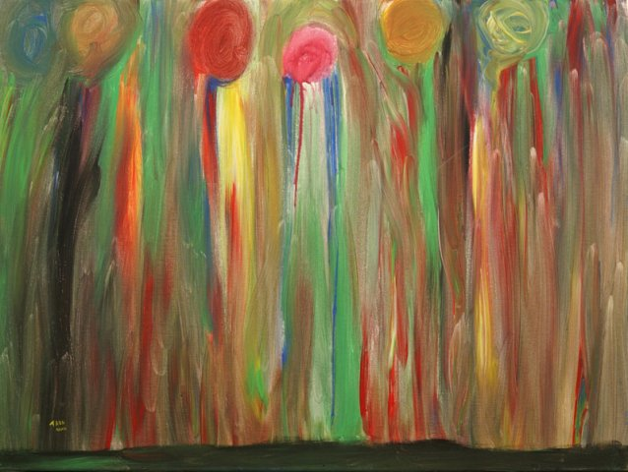

Slide 29
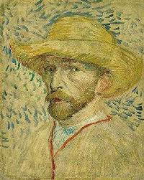
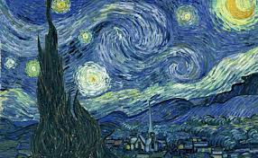
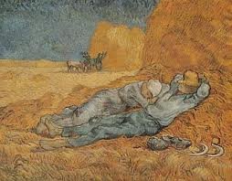

Slide 30
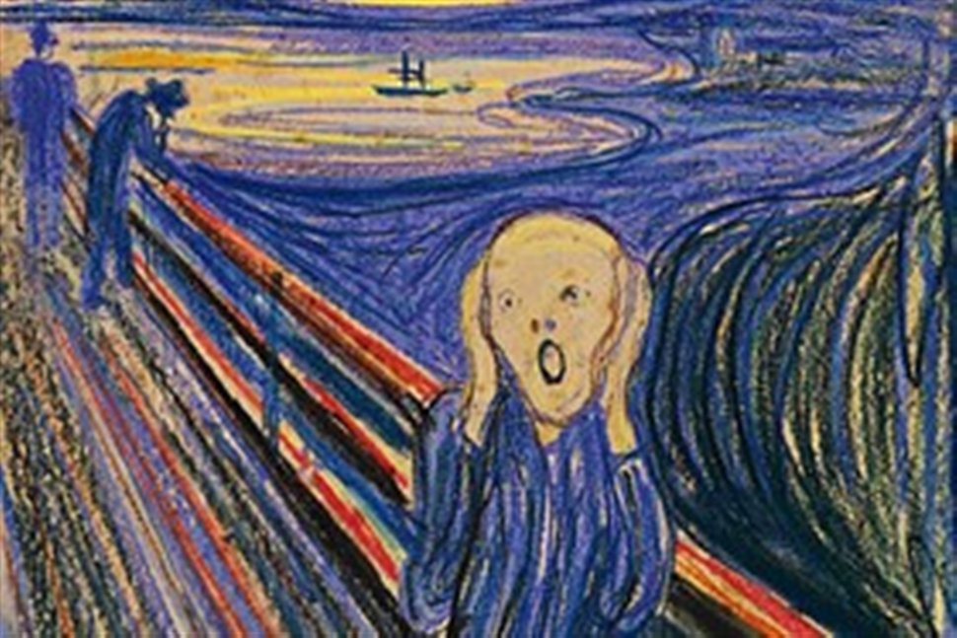
Εdvard Munch

